Slide 1
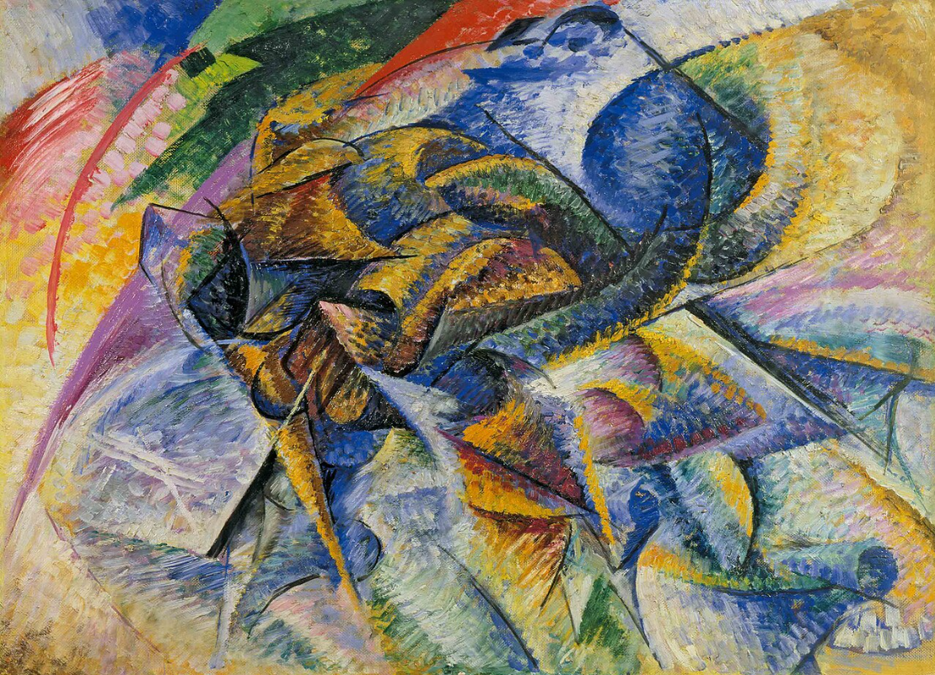
FUTURISMO
BOCCIONI. Dinamismo dun ciclista. 1913

Slide 2
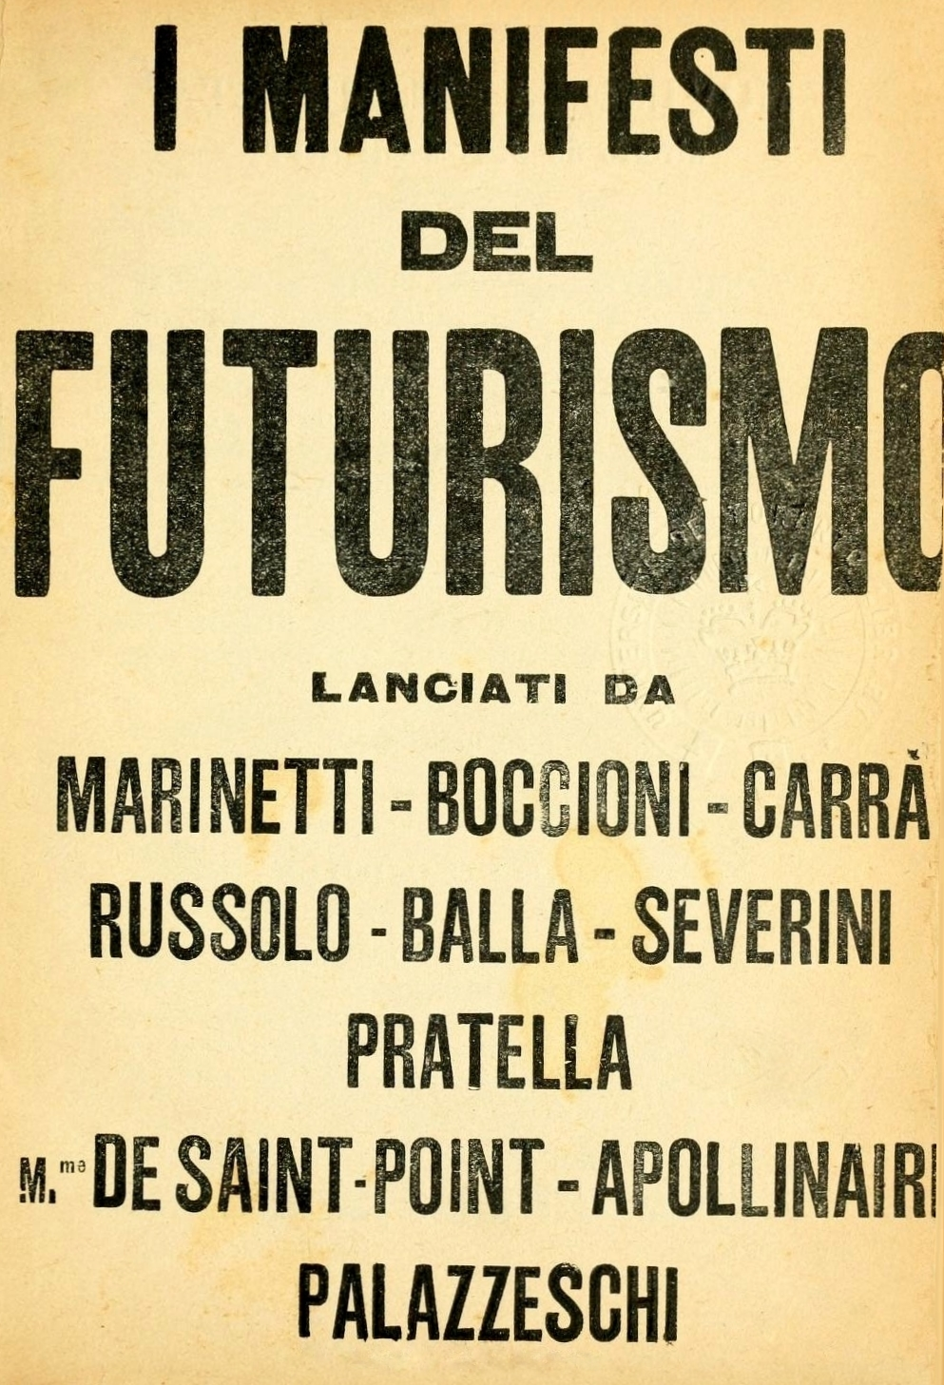
Movemento artístico italiano, de vida breve que rexeitou de forma estrondosa todas as tradicións, valores e institucións ata o momento consideradas respectables.
Tratan de chegar ó maior número posible de persoas mediante un constante despregamento publicitario mediante manifestos, conferencias, exposicións... coa finalidade de provocar ó público.
En 1909 o poeta italiano Marinetti publicou o seu “Manifesto Futurista”.
“ Hoxe a beleza non está máis que na loita. Unha obra que non sexa de carácter agresivo non pode ser unha obra mestra... Queremos glorificar a guerra – a única hixiene do mundo-, o militarismo, o patriotismo, a acción destrutiva dos anarquistas, as ideas fermosas polas que se morre, e o desprezo ás mulleres. Queremos destruír museos, bibliotecas e academias de todo tipo, e facer a guerra ó moralismo, ó feminismo e a toda vileza oportunista e utilitaria.”

Slide 3
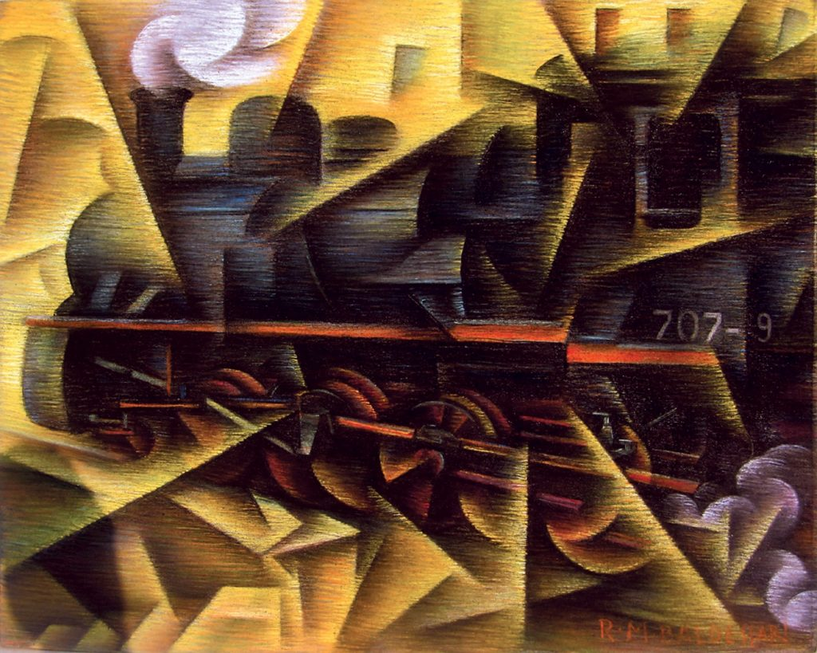
O Manifesto propón un cambio na concepción do mundo que se caracteriza por rexeitar o pasado, concibido como realidade burguesa, influída pola relixión e caduca, e resaltar o poder da tecnoloxía, da máquina, da modernidade, vencelladas á idea de progreso.
En 1910 publícase o Manifesto dos pintores futuristas, redactado por Boccioni, Russolo e Carlo Carrá, onde esixían unha arte nova para un mundo novo, oposta á arte do pasado.
“ Por medio da persistencia das imaxes na retina, as cousas que están en movemento multiplícanse e resultan distorsionadas, sucedéndose unhas a outras como vibracións no espazo a través do que pasan. Así ocorre que un cabalo ó galope non teña catro patas: ten vinte e o movemento que ten é triangular...”

Slide 4
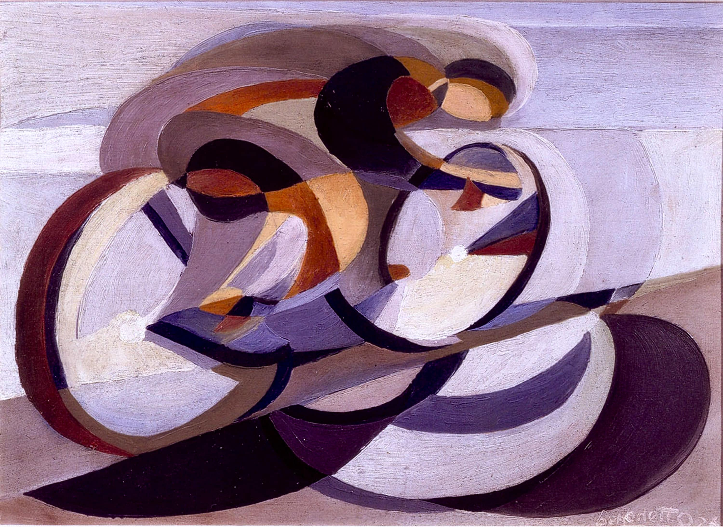
Tratan de potenciar o transitorio e o dinámico fronte ó estático e procuran a exaltación da forza, da velocidade e a orixinalidade.
“ o xesto que reproducimos sobre o lenzo non será máis un momento fixo...será simplemente a sensación dinámica mesma”
Nunha primeira época, incapaces de representar o mundo dinámico en que vivían, van combinar o puntillismo, coa análise fotográfica

Slide 5
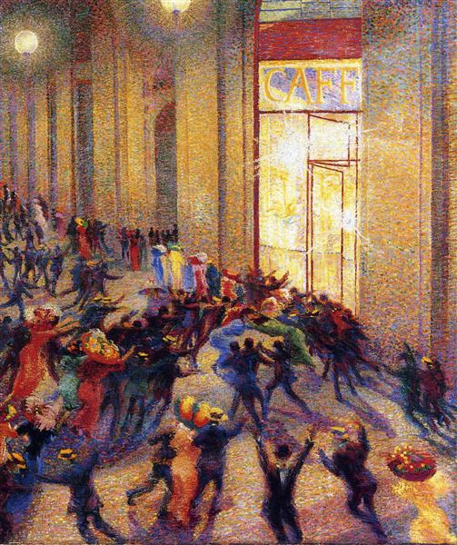
Trala súa viaxe a París e debido ó seu contacto con artistas cubistas como Picasso ou Braque, os futuristas italianos incorporaron a fragmentación das formas.
A súa orixinalidade é nesta época exclusivamente temática.
Destaca o seu interese polos temas urbanos e preferentemente violentos e tamén experimentan sobre a forma de pintar a luz eléctrica. Asuntos como “unha liorta na Galería Milán “ de Boccioni; “Tren en marcha” de Russolo, “O funeral dun anarquista” de Carrá son futuristas

Slide 6
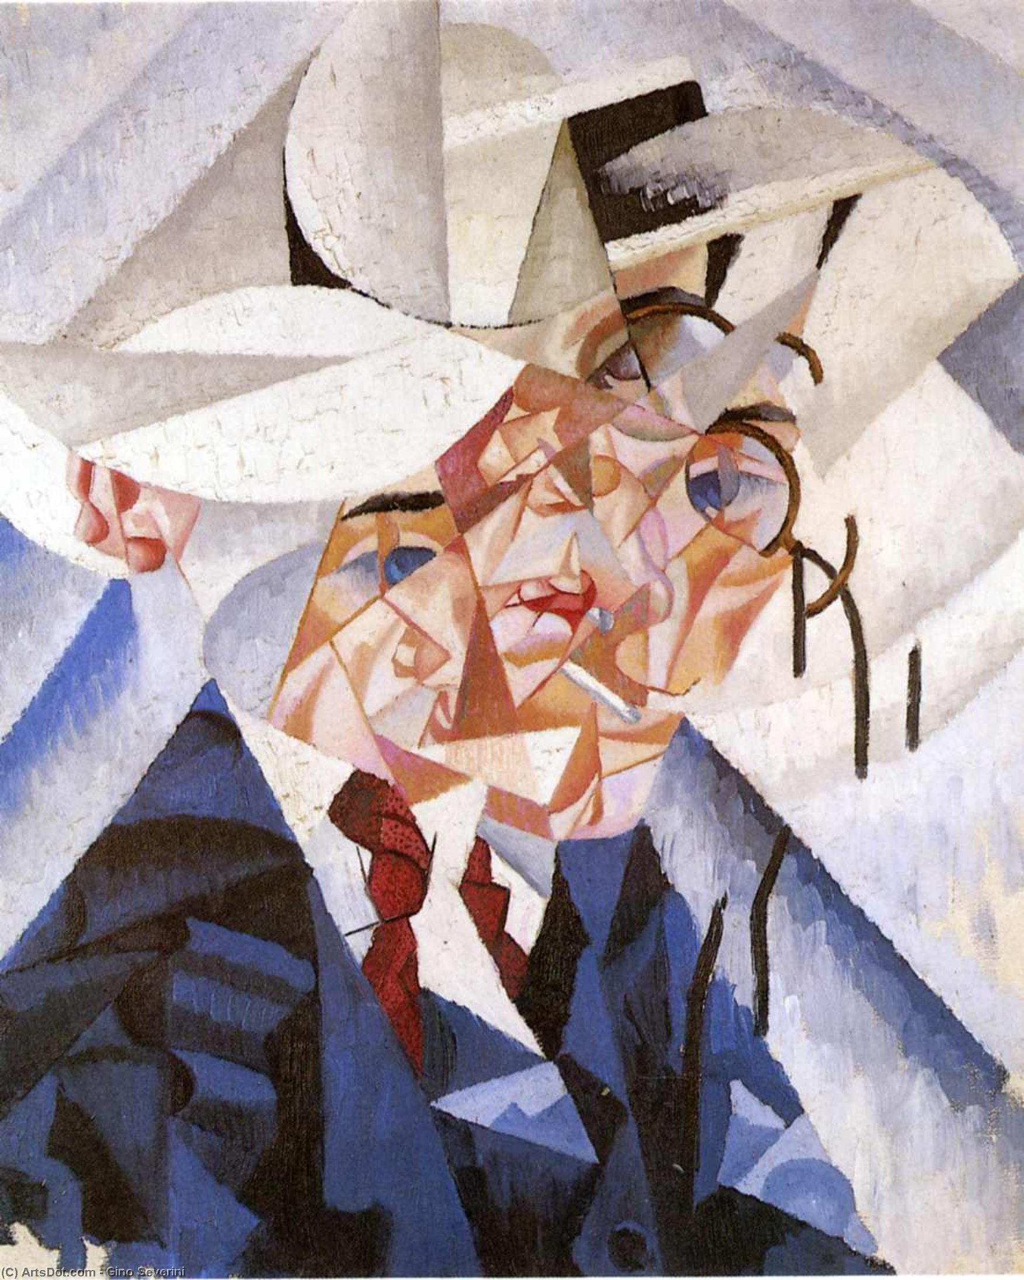
En relación con estes principios introducen unha nova técnica, o simultaneísmo: repetir imaxes de forma superposta, como se se tratase dunha secuencia cinematográfica.
Boccioni formulou a súa concepción pictórica resaltando:
“non queremos representar a impresión óptica ou analítica, senón a experiencia psíquica e total”.
Autorretrato. Severini.

Slide 7
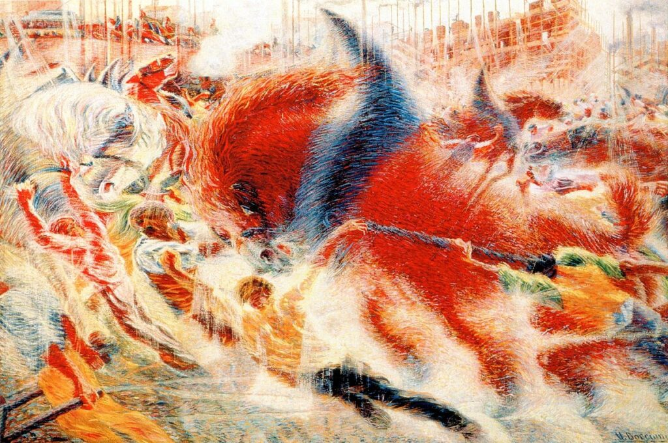
En canto á cor, Boccioni resalta como fundamento esencial a división das cores que os neoimpresionistas desenvolveran facía un cuarto de século.
As cores dos seus cadros van ser vivas e moi variadas, unha luz non naturalista para potenciar o impacto sobre o espectador.
Co mesmo obxectivo introducen “liñas de forza”, xeralmente liñas curvas para transmitir movemento e absorber ó espectador na obra.
Algunhas obras adoptarán composicións puramente futuristas, sen centro, onde a acción pasa a través da pintura, como se o cadro fose unha sección dun movemento continuo.

Slide 8
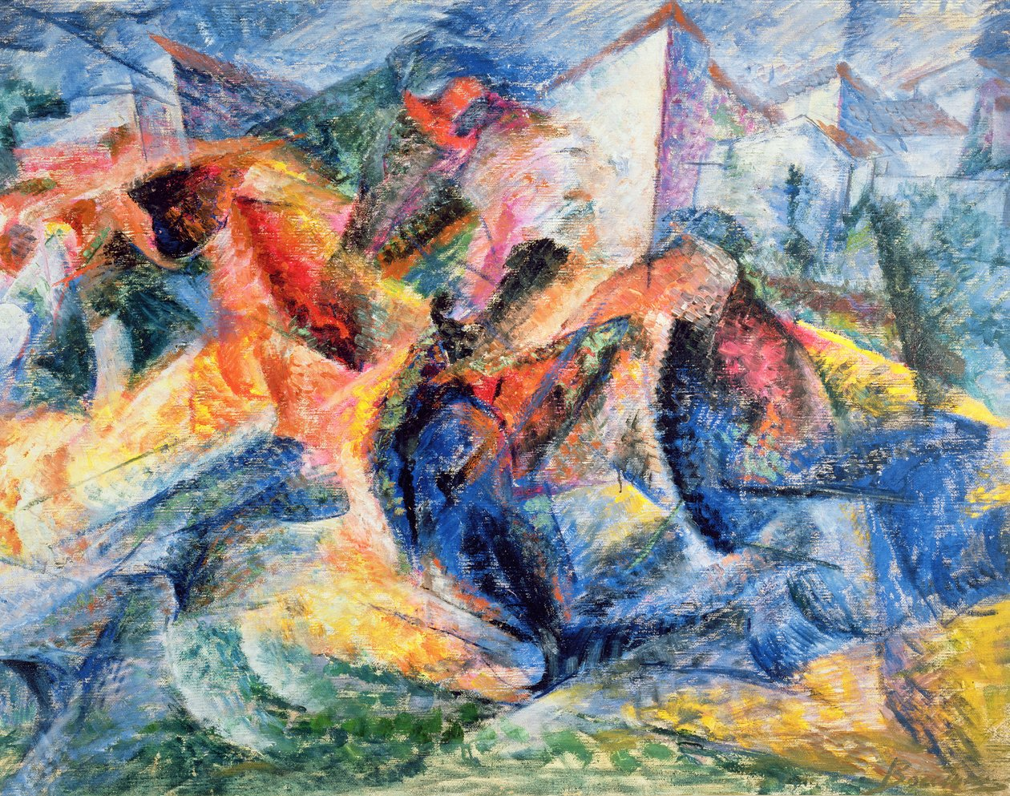
Boccioni 1882-1916
Foi o artista máis imaxinativo e dotado do futurismo, tanto como pintor como escultor.
Como pintor, o seu primeiro período estivo influído polo divisionismo e o simbolismo.

Slide 9
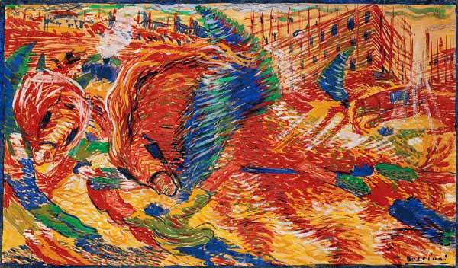
Na súa obra futurista, céntrase na representación da actividade urbana:
metrópoles, trens, multitudes, luz, enerxía, movemento e ruídos mecánicos, a procura do pracer na cidade...
O seu primeiro cadro futurista importante é
“A cidade érguese” de 1910.
Desta época data a súa teoría das liñas de forza, recurso para ligar obxectos e atraer ó espectador ó centro do cadro.
As liñas, xeralmente curvas, teñen o propósito de amplificar as emocións das figuras que rodean.

Slide 10
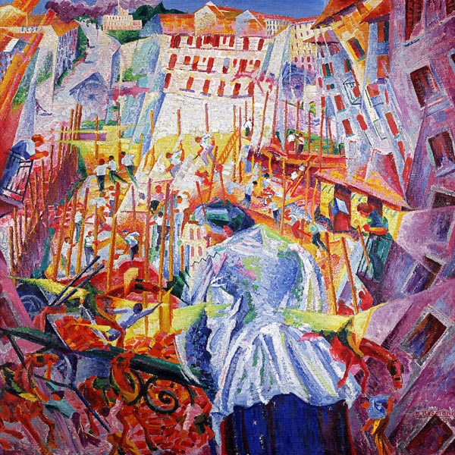
En 1911 pinta
“a rúa entra na casa”,
onde pretende crear a sensación que se experimentaría ó abrir unha fiestra.
Está influenciado polos principios de interpenetración e disrupción espacial, incluídos no seu manifesto de 1911.

Slide 11
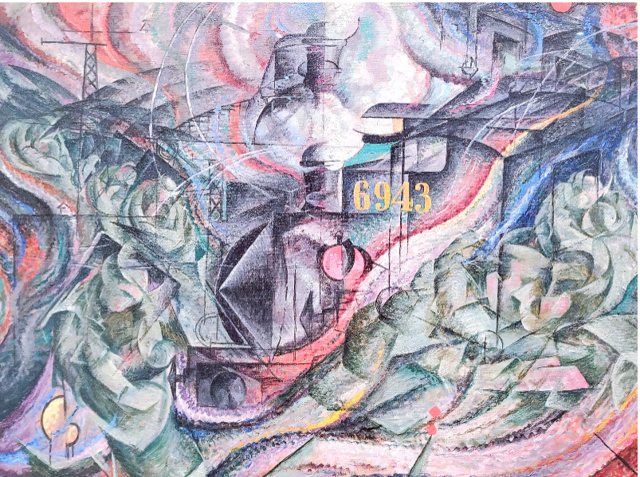
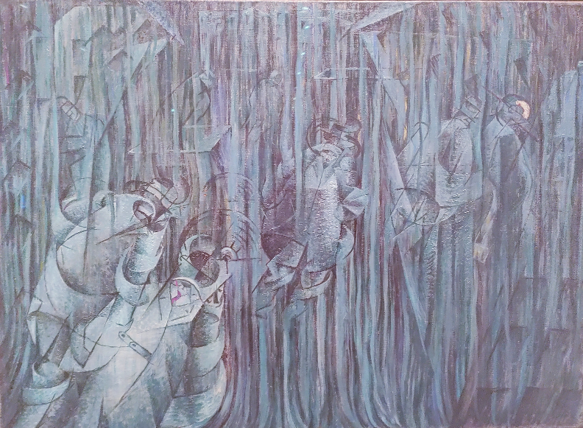
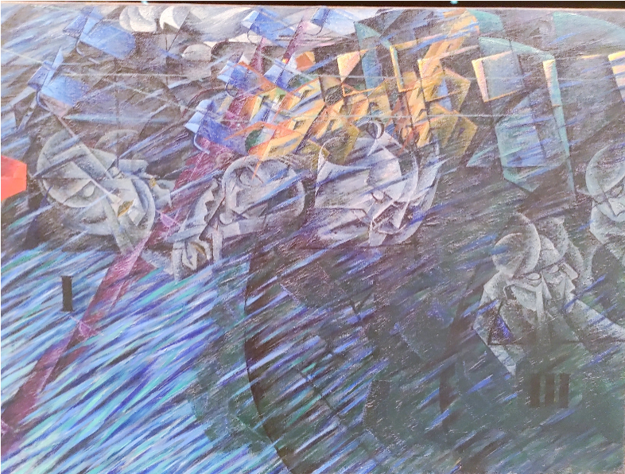
Neste mesmo ano de 1911 pinta o tríptico
“Os estados de ánimo”
a primeira gran afirmación do futurismo onde se sintetiza o interese teórico polo cubismo, as ideas do filósofo francés Bergson e a experiencia do artista.
No panel central representa “os adeuses”, pretendendo captar a esencia da emoción do adeus como un xeroglífico que combina lembranzas repentinas, sentimentos de separación e a participación na viaxe.
Os Adeuses
Os que se quedan
Os que se van

Slide 12
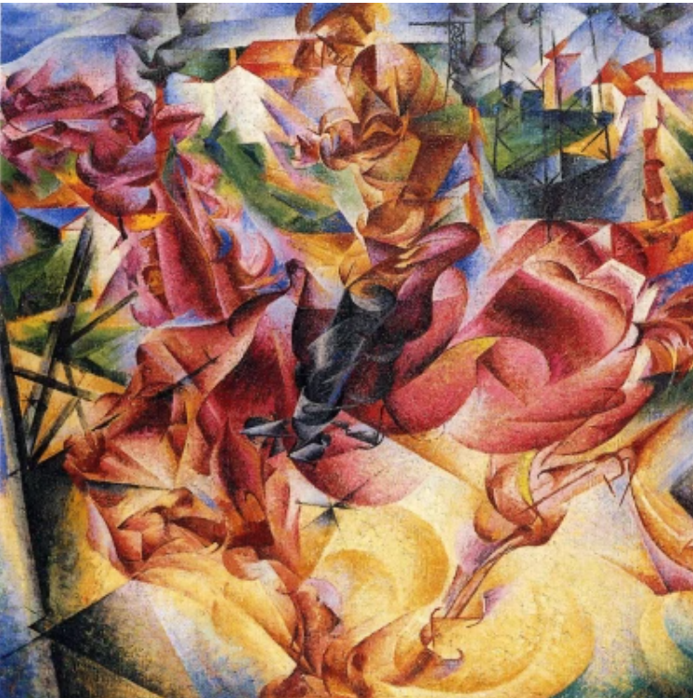
En 1912 pinta
“Elasticidade”.
Nesta obra trata de representar a enerxía da modernidade en pleno desenvolvemento a principios do s. XX.
Presenta unha composición enérxica e vibrante con formas xeométricas estilizadas que suxiren movemento e velocidade, creando unha sensación de fluidez e cambio constante.
A súa cor é vibrante e chea de contrastes e o estado de ánimo exprésase a través de liñas onduladas e lóstregos de luz.

Slide 13
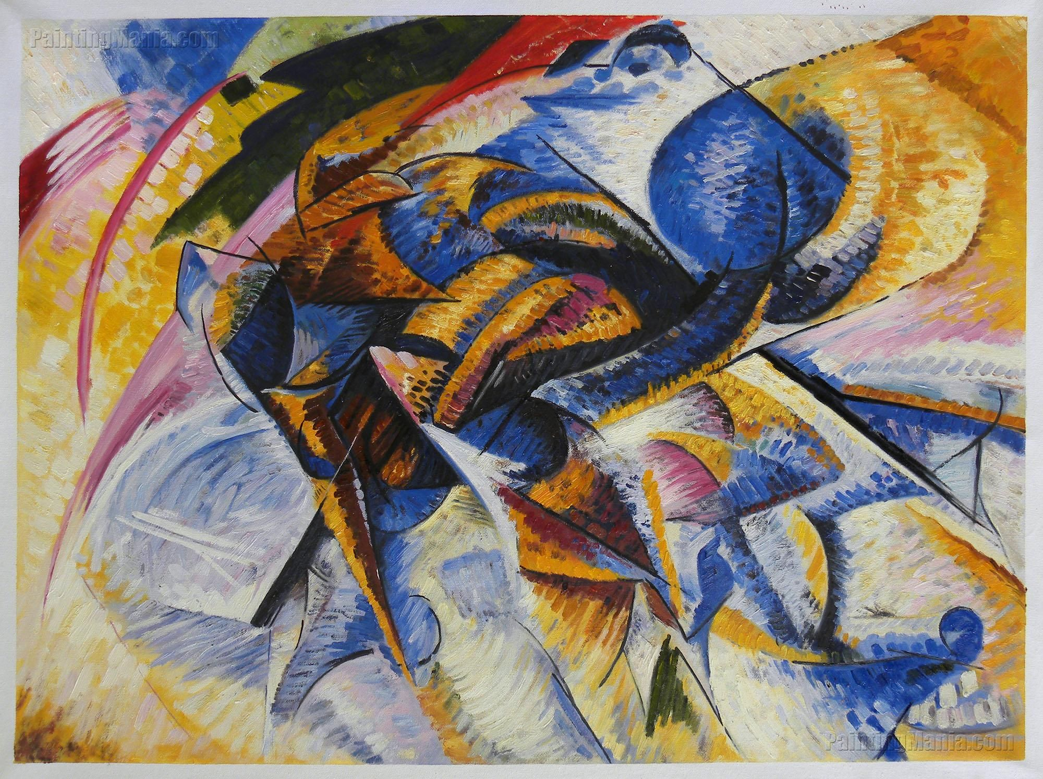
En “dinamismo dun ciclista”, obra de 1913, tratou de traducir as súas revelacións escultóricas ó lenzo, a partir dos seus estudos analíticos sobre o movemento humano e os seus cadros máis abstractos.
Emprega planos de cor cambiante e contrastes estruturais que funde a figura co medio que lle rodea para transmitir a impresión dun ciclista que se move no espazo e no tempo.

Slide 14
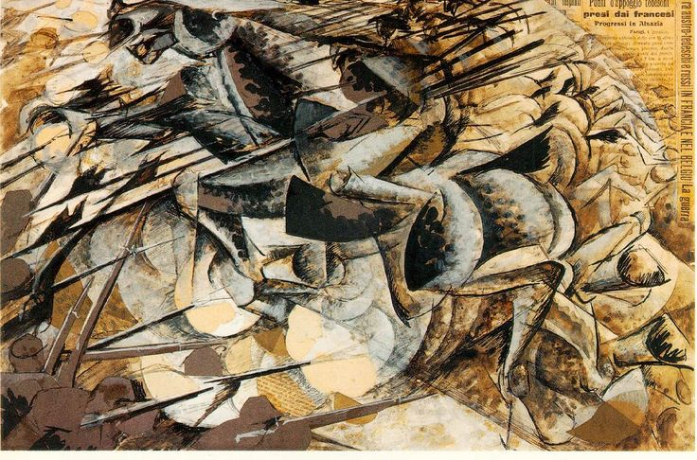
Boccioni, partidario da entrada de Italia na 1ª Guerra Mundial, (morreu nunha caída de cabalo en 1916), pinta en 1915,
“carga de lanceiros”
onde se representa unha carga da cabalería francesa contra unha trincheira alemá, sobre recortes de prensa que describen ataques franceses durante a Guerra.

Slide 15
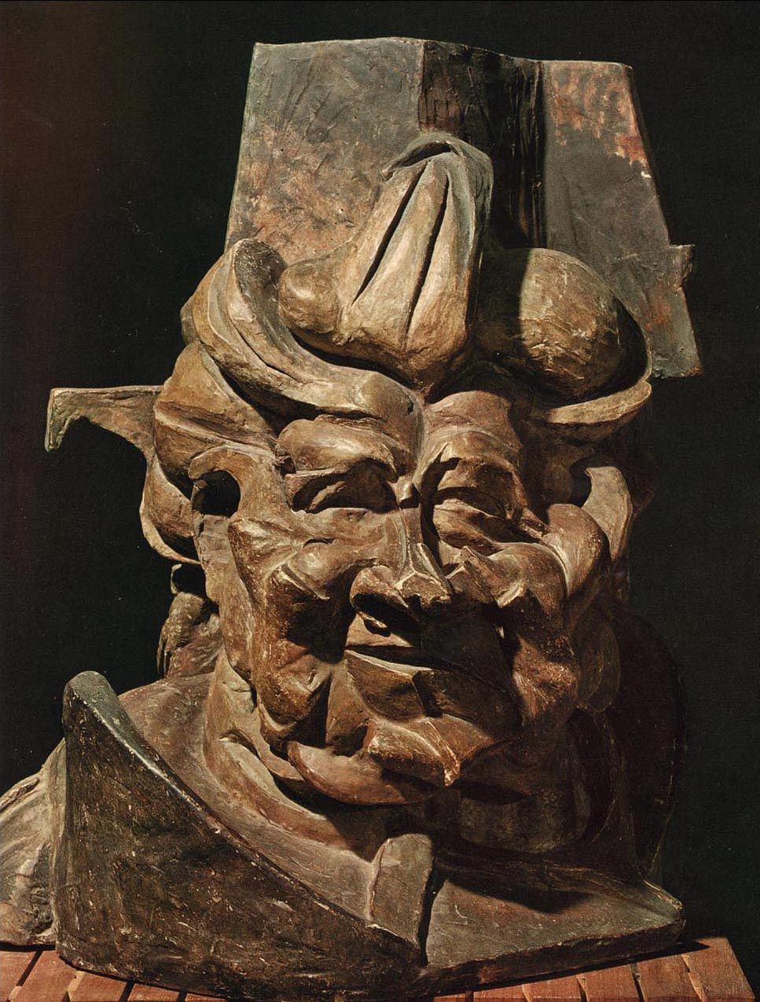
Boccioni escultor.
En 1912 escribiu o Manifesto da escultura futurista:
“ Proclamemos a SUPRESIÓN ABSOLUTA E DEFINITIVA DA LIÑA FINITA E DA ESTATUA DE FORMA PECHADA, ABRAMOS O CORPO EN CANLE, INCORPORÁNDOLLE O QUE LLE RODEA..”
Para este obxectivo incorpora na escultura todo xénero de materiais como cristal, madeira, cartón, ferro, cemento, crinas de cabalo, coiro, teas, espellos, luz eléctrica...incluso a posibilidade de incorporar motores para que as esculturas se movan.
Nas súas esculturas interpenétranse obxectos distintos (unha cabeza, unha fiestra, un marco, unha luz...). As formas ábrense, revelando a estrutura interior da estatua e fundíndoa co espazo que a envolve.

Slide 16
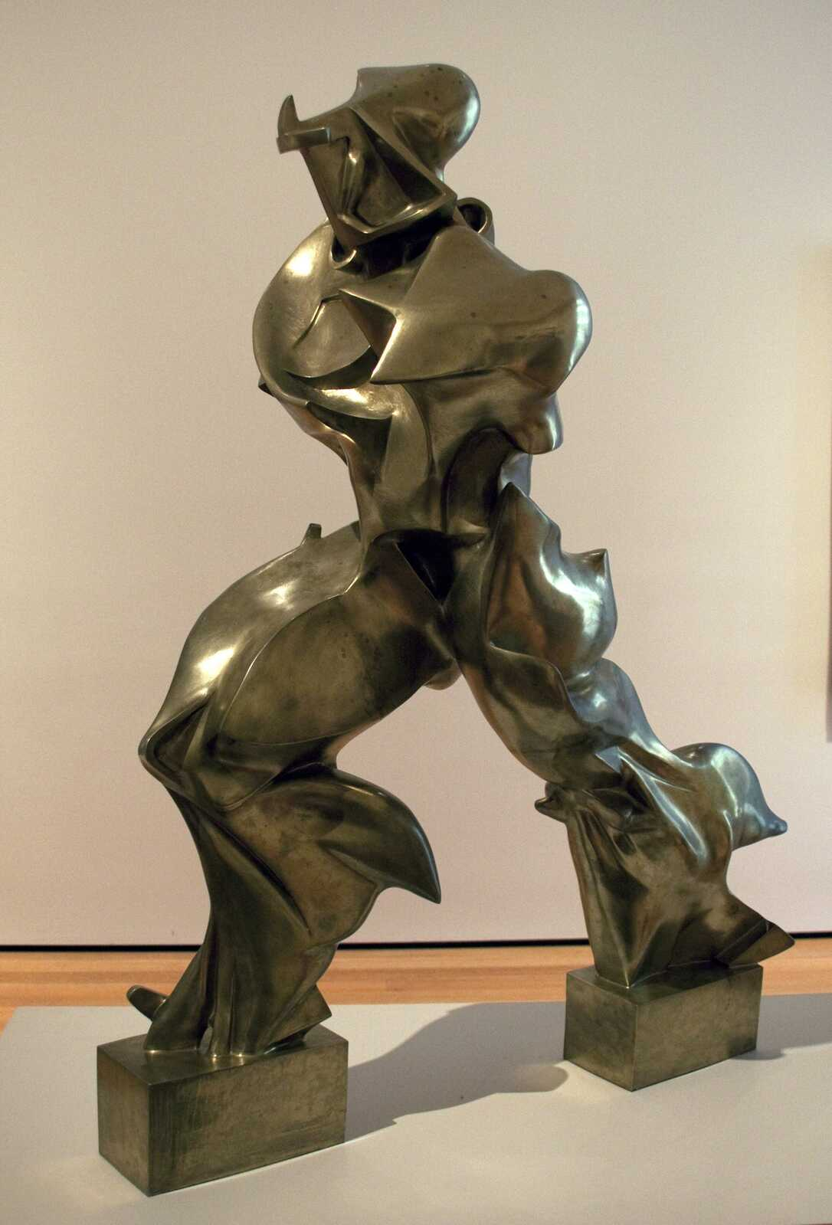
A súa obra máis coñecida
“Formas únicas de continuidade no espazo”,
é a súa forma máis lograda, máis moderna e abstracta.
A figura. Orixinalmente en xeso, parece estalar cara ó espazo que a rodea.

Slide 17
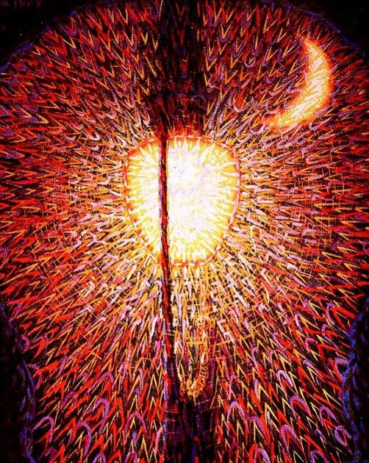
Balla 1871-1958.
foi un autor futurista que se foi decantando cara á abstracción.
En 1911 pinta “A farola”, unha obra inspirada na frase de Marinetti: “Matar o claro de lúa”.
Na pintura substitúe os puntos de luz por cuñas de vivas cores para contrastar os potentes raios de luz eléctrica co débil resplandor da lúa.

Slide 18
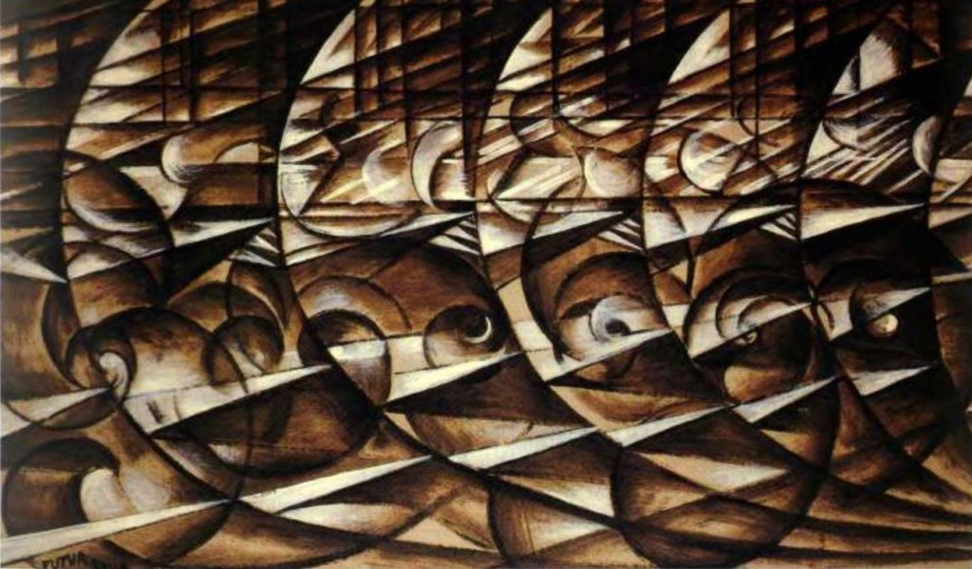
O seu interese polas innovacións tecnolóxicas, especialmente a técnica do
“paso de manivela ou foto fixa animada”
levouno a unha serie de estudos, case científicos do movemento, repetindo e superpoñendo unha imaxe a modo de sucesivos fotogramas dunha película.

Slide 19
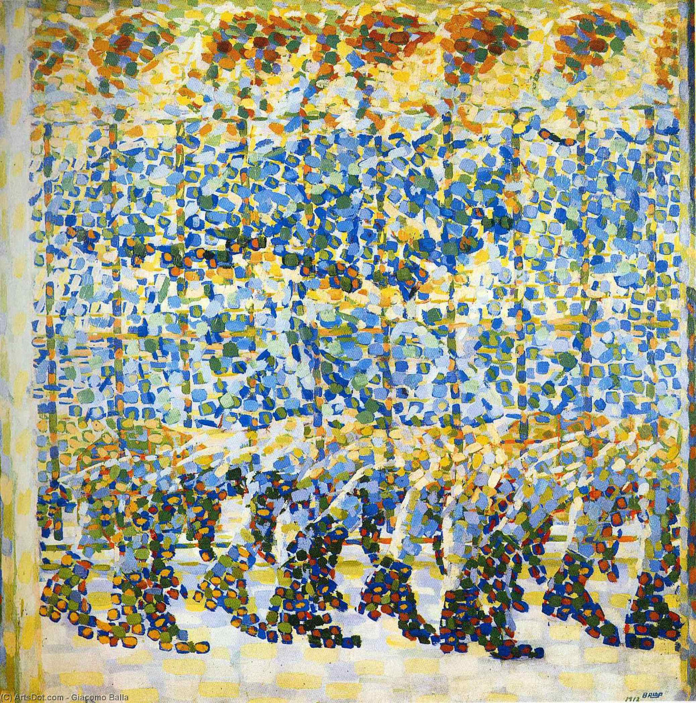
En 1912 pintou
“Nena correndo nun balcón”.
Nesta obra experimenta a descomposición da luz a través do movemento que daba ás súas obras un aspecto de fotografía.

Slide 20
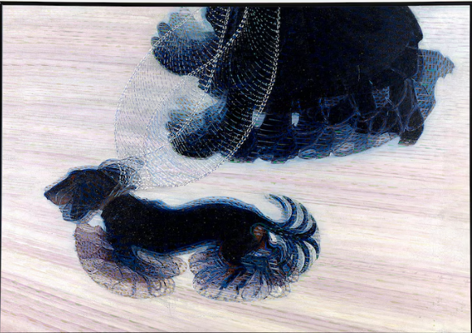
Tamén en 1912 pintou o seu famoso
“dinamismo de can con correa”
a imitación dos estudos fotográficos sobre o movemento realizados a finais do s. XIX.

Slide 21
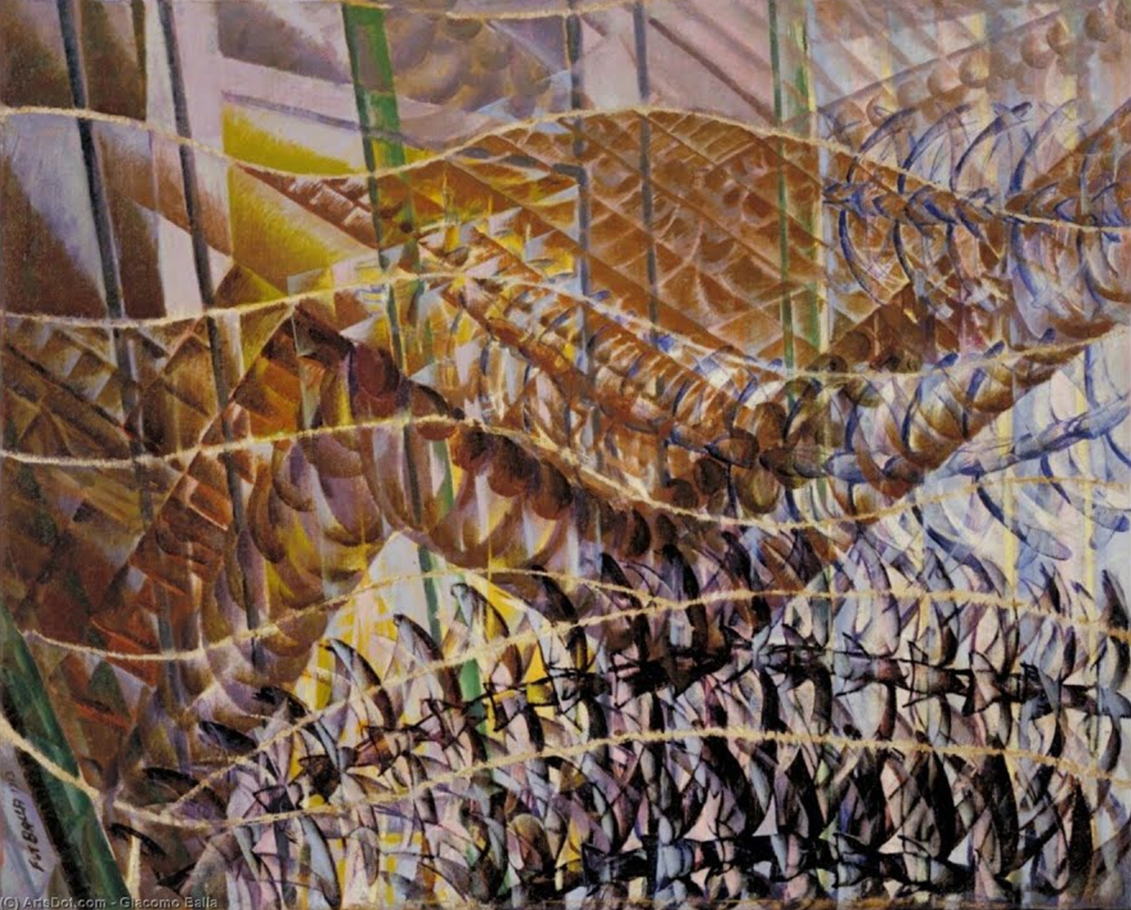
En 1913 pintou :
“Birrios: traxectorias do movemento máis secuencias dinámicas”:
Serie de cadros nos que quixo captar a “sensación dinámica” do voo das aves.
Traza complexas liñas de voo que serpean no lenzo superpoñéndose a un fondo arquitectónico, mediante secuencias de arcos que representan cada bater de ás.

Slide 22
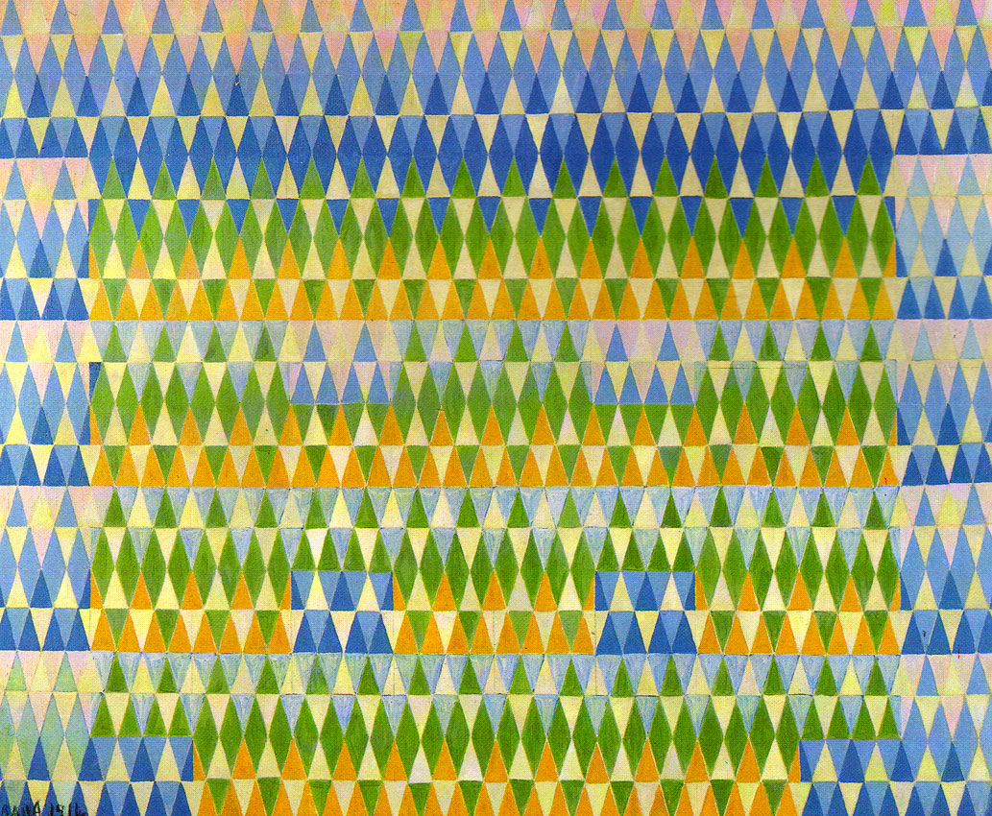
Na súa serie de obras
“Interpenetracións iridiscentes”
céntrase en captar distintas apreciacións do movemento mediante a inestabilidade óptica por mor do contraste entre tonalidades e cores, o que lle fai un precursor do op art da década dos 60 do s. XX.

Slide 23
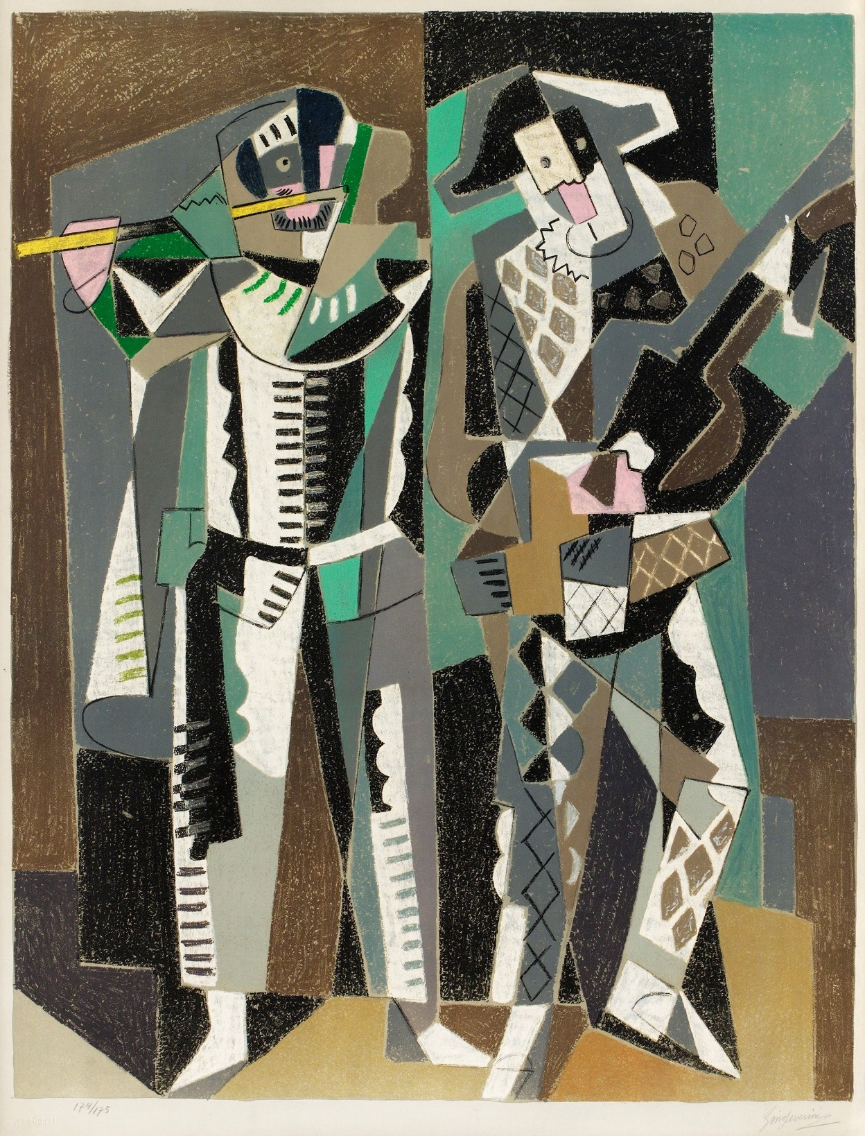
Severini: 1883-1966
Pintor e un dos líderes do Futurismo.
Na súa pintura figurativa dentro do seu período futurista abordará temas dinámicos como trens, rúas abarrotadas, bailaríns...
A súa pintura caracterízase polas cores rotundas, a fragmentación cubista e a utilización de formas xeométricas.

Slide 24
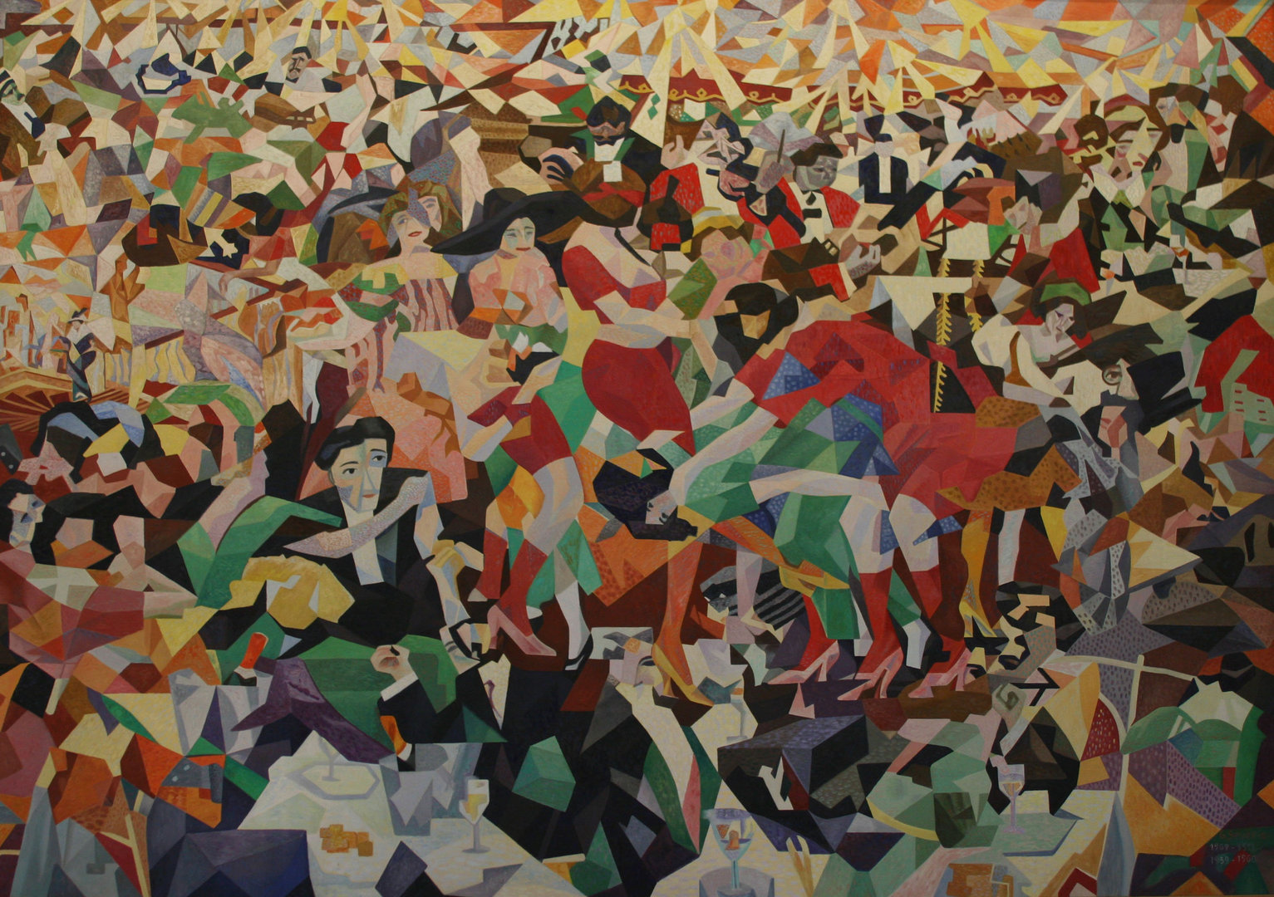
Atopa no Cabaret Monico de París o tema perfecto para a exploración do movemento e o ritmo futurista.
En 1916 pinta “ A danza do pan pan no Monico”.

Slide 25
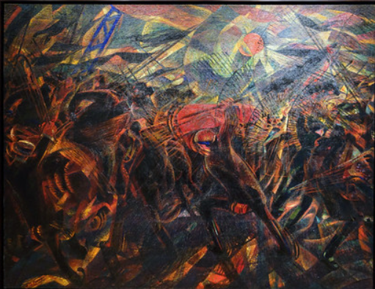
Carrá. 1881-1966.
A obra de Carrá, como a de Severini, estivo influída polo Cubismo.
Nas súas primeiras obras, como en “Funeral do anarquista Galli” de 1911, vai combinar a dinámica futurista cun sentido cubista da estrutura.

Slide 26
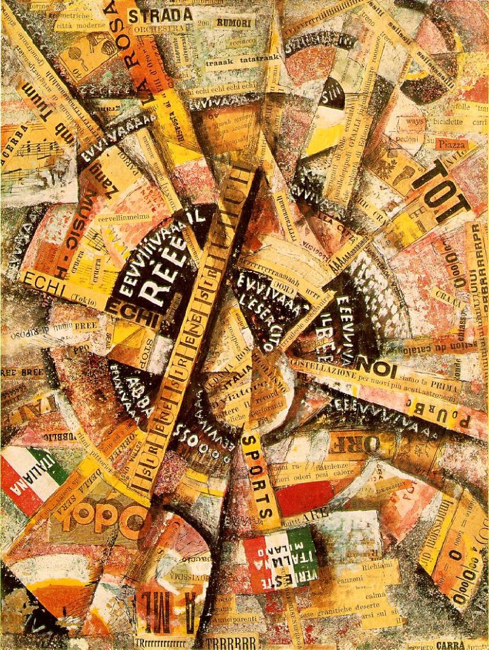
En 1914 pinta “Manifestación intervencionista”, obra en favor da intervención de Italia na 1ª Guerra Mundial, un collage de grande virtuosismo que pretendía ser “ unha abstracción plástica dun tumulto civil”.

Slide 27
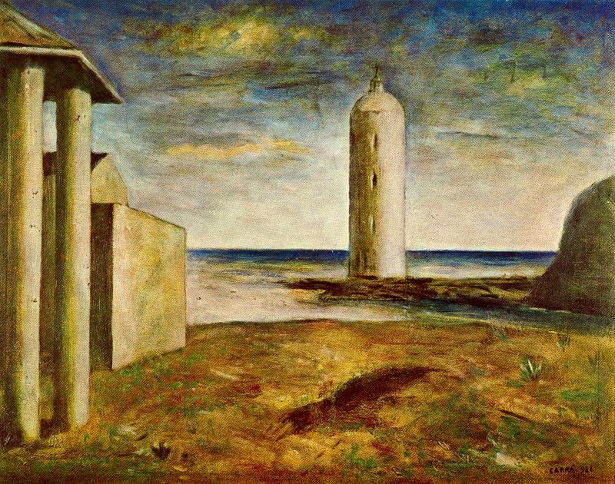
Carrá coñecerá a De Chirico e a súa pintura evolucionará cara á pintura metafísica.
Como Marinetti, Carrá será un importante apoio do Fascismo en Italia trala Guerra.

Slide 28
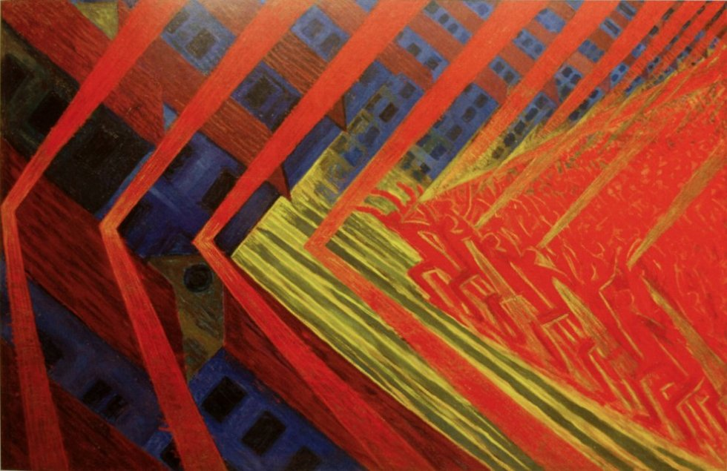
Russolo. 1885-1947. Pintor e compositor futurista italiano.
Investigou como pintor as “ondas de choque” como símbolo do movemento e da enerxía.
A súa obra “revolta” de 1912, é concibida polo autor como “a colisión entre 2 forzas”, a revolución contra a inercia.
O tema é o conflito entre a industrialización acelerada e unha estrutura social obsoleta.
No cadro, a multitude avanza en forma de cuña vermella a partir de “liñas de forza” que parecen empurrar ós edificios en retirada. A cor é intensa, estridente, realzando a sensación de agresión.

Slide 29
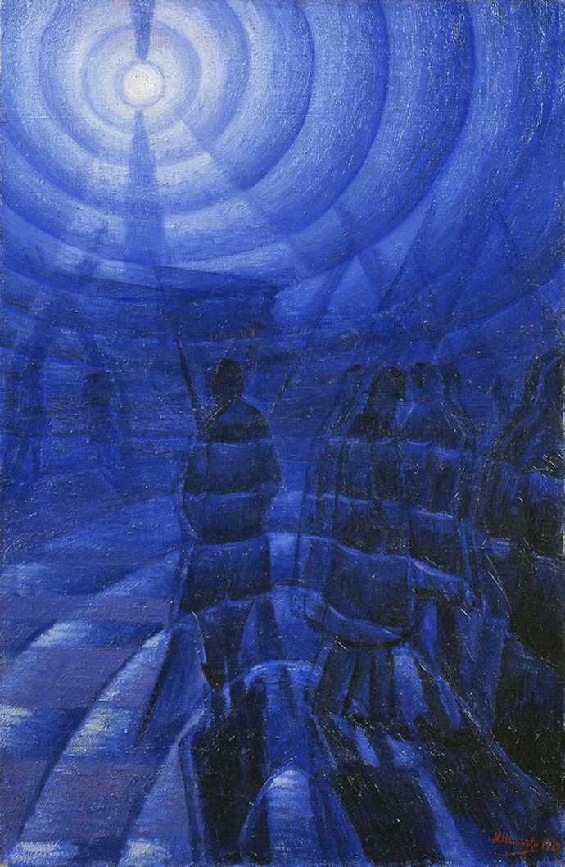
Sen embargo, a súa principal aportación será na súa faceta como músico.
Teórico musical, foi o inventor de diversas máquinas de ruídos, intonarumori, e composicións como en “A cidade que esperta”, “o encontro dos aeroplanos e os automóbiles”.
En 1913 publicou o seu manifesto, “A arte dos ruídos” onde defendía as posibilidades sonoras da cidade e incorporou nalgunhas das súas partituras os sons de canos e o tranvías.

Slide 30
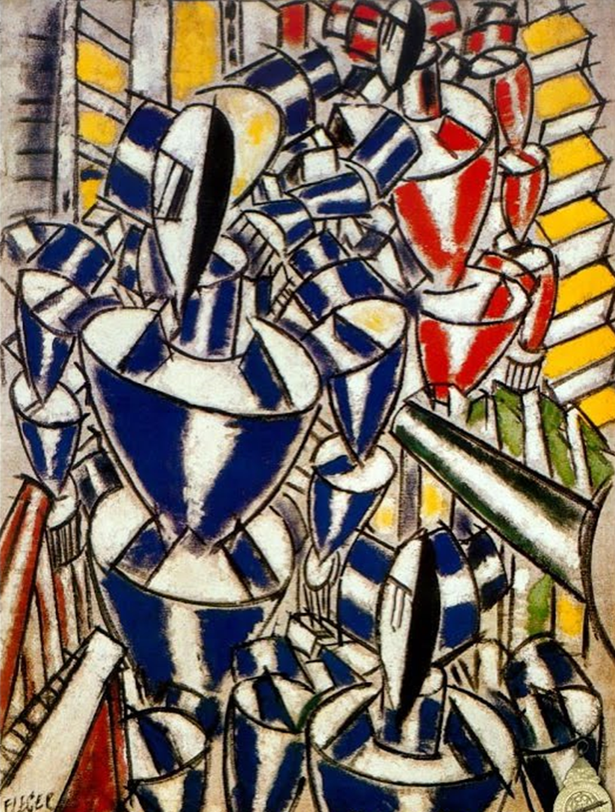
Fernand Leger: 1881-1955. Pintor futurista francés.
Mestura a linguaxe cubista co futurismo. Representa figuras en movemento con formas tubulares.
No seu cadro de 1914, “a escaleira”, cunha composición moi dinámica, nela apréciase a súa fascinación polo mundo da velocidade e as máquinas.

Slide 31
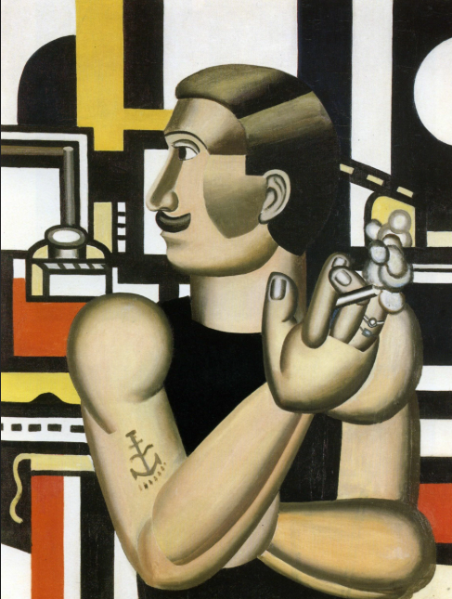
A partir da década dos 20, a temática dos seus cadros centrouse na cidade mecanizada e a relación das persoas coa súa contorna.
En 1920, pinta “O mecánico”

Slide 32
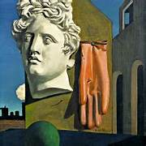
PINTURA METAFÍSICA.
A partir do futurismo vai orixinarse a Pintura Metafísica. Nace da relación que se vai dar entre Carrá e De Chirico durante a 1ª Guerra Mundial.
A Pintura Metafísica trata de recrear unha realidade desacougante, mediante representacións fantásticas enmarcadas en espazos inusitados, tratando de achegarse ó oculto, ó mundo irracional o máis impenetrable dos nosos pensamentos..

Slide 33
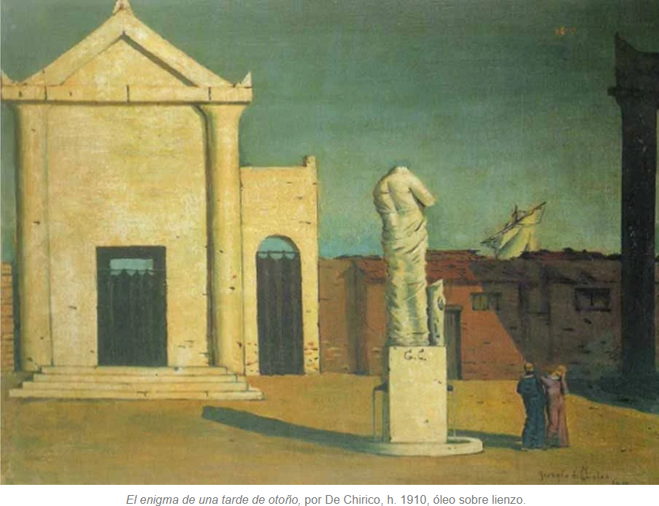
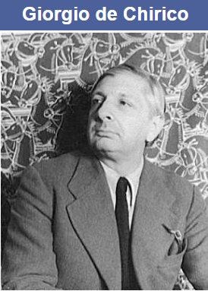
De Chirico: 1888-1978
Pintor grego de ascendencia italiana, a súa obra está influenciada polas teorías do psicoanálise de Freud, polo Art Nouveau e pola abstracción.
Nas súas obras trata de representar o baleiro, a melancolía e o misterio mediante rúas e casas practicamente deshabitadas, nas que se aplica a perspectiva tradicional. Nas súas pinturas anticipa a pintura surrealista.

Slide 34
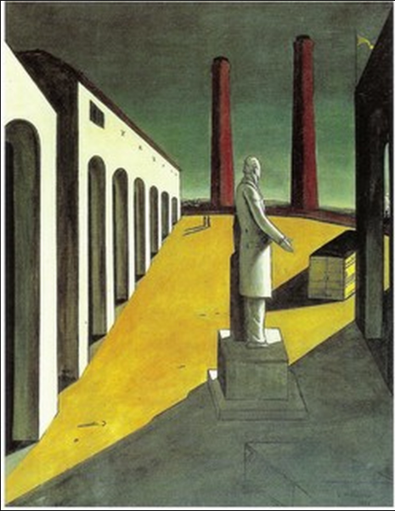
Entre 1912 y 1915, en Turín, cidade na que Nietzsche abrazará a locura, de De Chirico compón baixo a recoñecida influencia do pensador de El paseante y su sombra a que tal vez sexa a súa serie máis famosa, as prazas de Italia: eses espazos con arquiteturas, xeométricos e infinitos.
Outras series a destacar son os interiores metafísicos, os retratos e autorretratos, historia e natureza, baños misteriosos e o mundo clásico e os gladiadores
En 1914 pinta
“O enigma dun día”

Slide 35
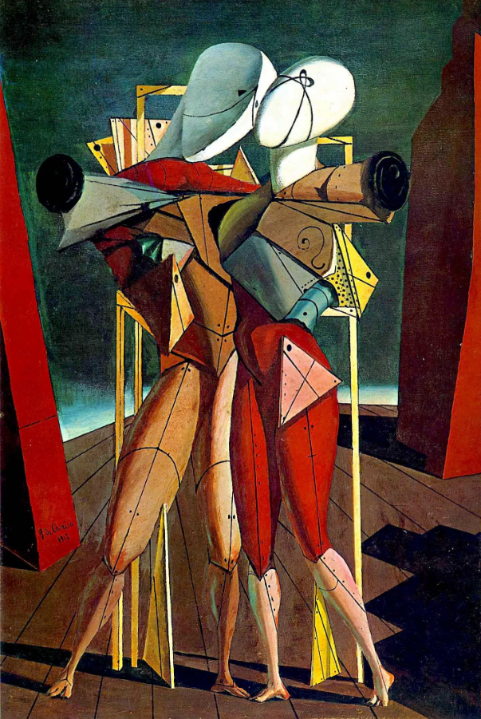
En 1917 pinta “Héctor e Andrómaca”, onde contrasta o realismo do debuxo coa desnaturalización do maniquí.
Reflicte a despedida do heroe de Troia Héctor sa súa muller antes do seu enfrontamento fatal con Aquiles. A dramética escena está tratada co teatralidade: cor violenta (contraste vermellos e tonalidades suaves de rosa.
A postura dos personaxes, aferrados un ó outro. As liñas angulares, xesto de agonía inminente, de impotencia ante a desgraza. Héctor entrégase á morte orgullosamente, mentres Andrómaca se resiste a deixalo ir.
.

Slide 36
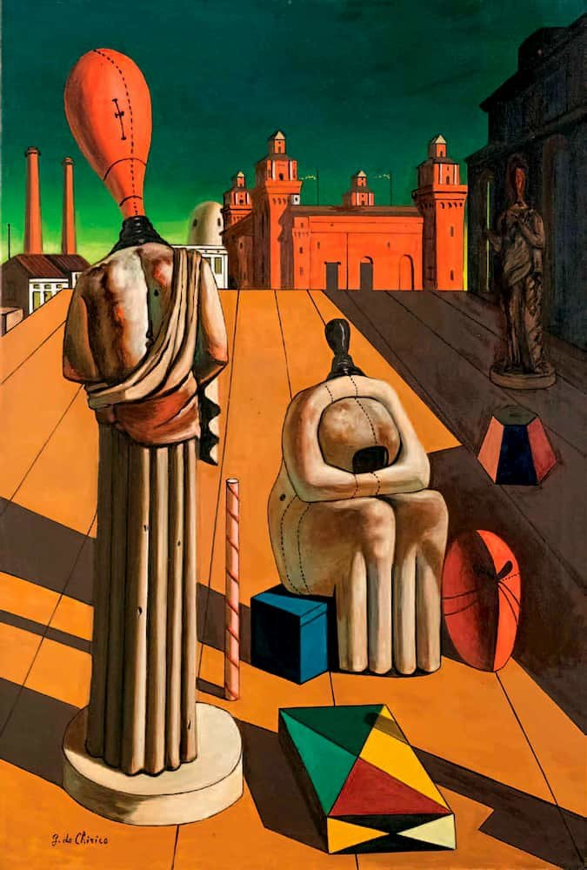
En 1918 pinta a obra mestra deste período, As musas inquietantes.
Talia e Melpómene, musas gregas da comedia e da traxedia, representadas como manequíns sen faciana, erguidas en medio dun lugar deserto ante o afastado perfil do castelo do Este de Ferrara, con xoguetes e accesorios ós seus pes

Slide 37
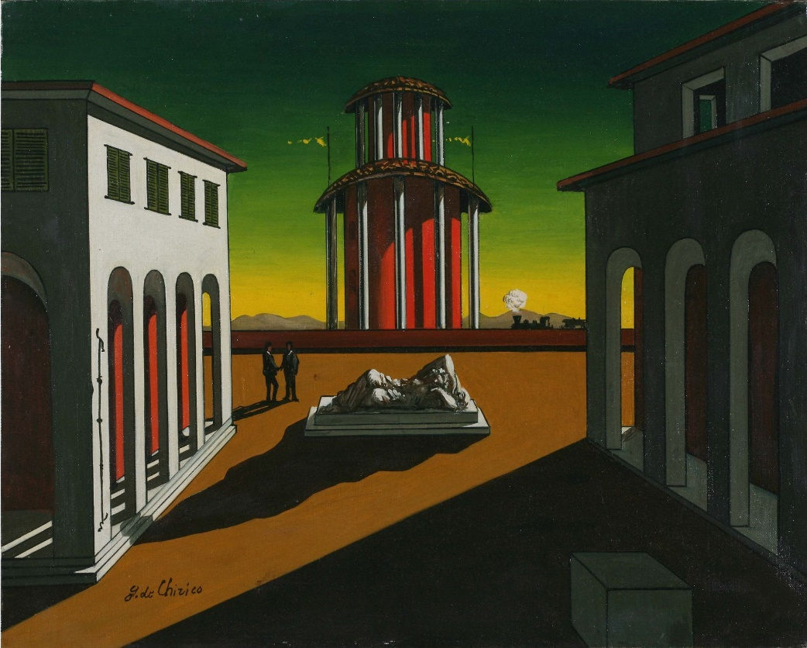
De Chirico, precursor do Surrealismo:
Influído pola psicoanálise de Freud, foi pioneiro do surrealismo, pois obras súas poden considerarse surrealistas antes do nacemento do movemento surrealista.
Nas súas obras intenta traducir os soños á vida real, plasmar o mundo do irracional con obxectos cotiáns creando contextos non habituais, unha realidade ilóxica, pero verosímil. Transmite unha mirada perturbadora do cotián, un sentimento de profunda estrañeza, impresión de baleiro e ausencia, desesperanza como unha condena de por vida, sen ningún signo de rebelión.

Slide 38
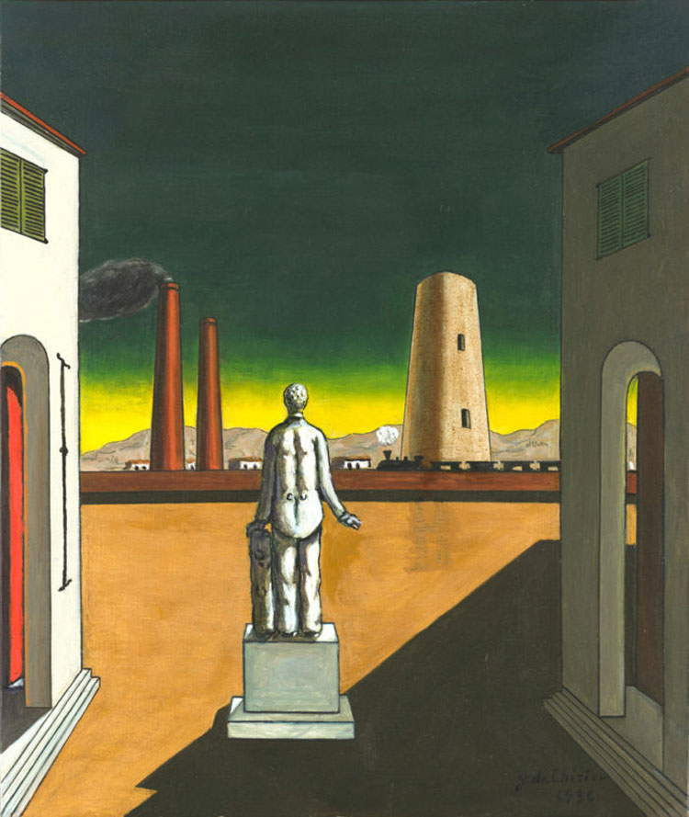
En vez de persoas pinta manequíns, estatuas sen rostro e siluetas baixo unha luz crúa en rúas baleiras, con sombras alongadas, empregando contrastes extremos de luz e de sombra e cunha perspectiva empinada, prazas desertas bordeadas por pazos con arcadas e pórticos.

Slide 39
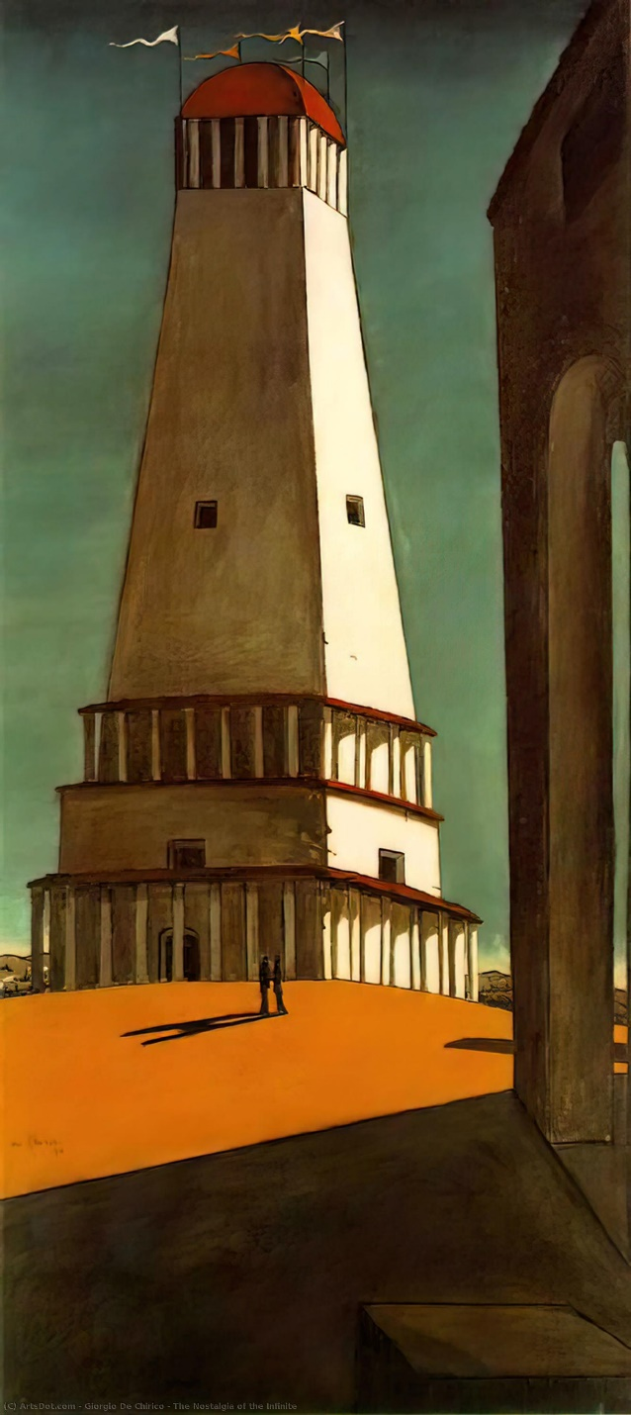
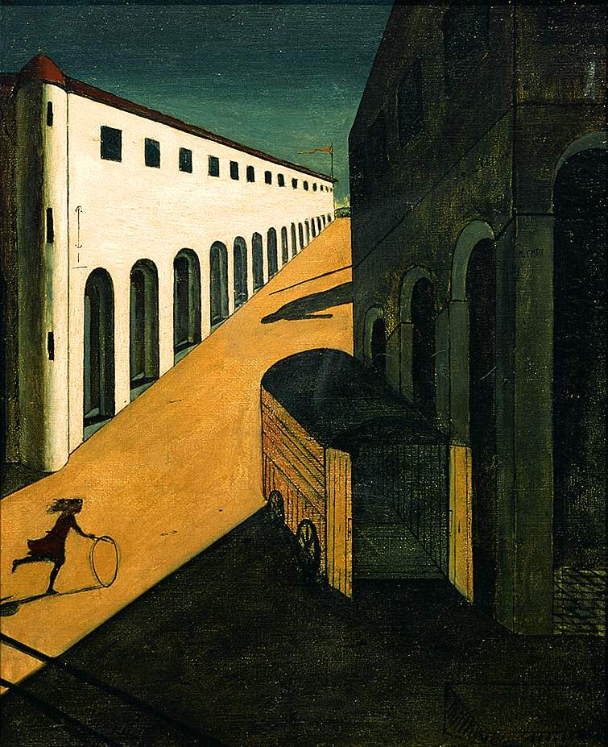
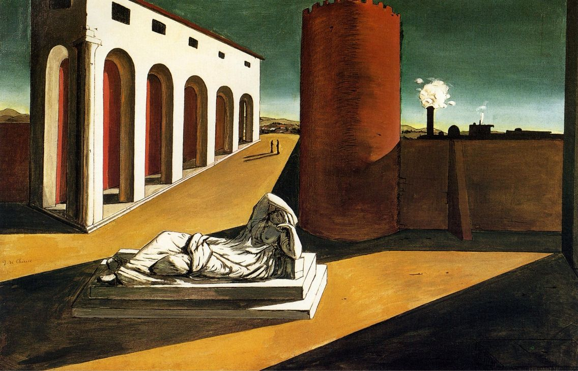
Os sentimentos de tristura, de morriña, de maxia sombría reflíctese nos títulos das súas obras: Misterio e melancolía dunha rúa (1), Enigma da hora (2), Nostalxia do infinito(3)…
1 2 3

